Slide 1
GameLens, concevoir et opérer une infrastructure data
Une plateforme qui a tourné cette nuit à 02h30, sans personne aux commandes
Maël Mike ZINSOU, M2 Data Engineer, Paris YNOV Campus
RNCP39586, Bloc 4 : concevoir et opérer une infrastructure data
Kestrel Interactive, éditeur de jeux vidéo indépendant
Notes:
Ne pas lire la diapositive. Se présenter en une phrase et enchaîner.
Ouvrir sur la légende plutôt que sur l'identité : « cette plateforme a tourné
cette nuit à 2h30, sans personne aux commandes. Je vais vous montrer comment
elle est faite. » Vingt secondes déjà budgétées, et le registre change sans
coûter une minute.
Poser aussi l'amorce d'INC-004, sans la résoudre : « à un moment, un message
d'erreur m'a désigné un coupable qui n'avait rien à voir. J'y reviens à la
fin. » Une attente qui tient trente minutes, et qui donne à la section 10
l'attention qu'elle n'aurait pas à la vingt-cinquième minute.
---

Slide 2
OUVERTURE
Ce que je vais montrer, dans cet ordre
1. Le besoin, l'existant, les contraintes
2. Les composants retenus et leur coût
3. Le schéma de données
4. Les pipelines, trois méthodes
5. L'intégration et le déploiement continus
6. La supervision et les alertes
7. La feuille de route d'exploitation
8. La documentation technique
9. Le cahier de recettes
10. Un incident réel et sa méthode d'investigation
D02 · 00:20
2 / 33
Notes:
Quarante secondes qui font gagner du temps au jury pendant les vingt-neuf
minutes suivantes : deux professionnels avec une grille en main peuvent cocher
au fil de l'eau au lieu de chercher. Dire explicitement : « les dix livrables
attendus, dans l'ordre de la grille ».
Trois démonstrations en direct sont annoncées ici, pour qu'elles ne surprennent
pas : le cloisonnement des rôles, l'orchestrateur, le tableau de bord.
---

Slide 3
1. LE BESOIN, L'EXISTANT, LES CONTRAINTES
Le besoin de Kestrel Interactive
Éditeur indépendant, une quinzaine de titres au catalogue
B1 : suivre la popularité jouée et diffusée, jour après jour
B2 : suivre la tarification, la sienne et celle du panel concurrent
B3 : garder l'historique, pour comparer une sortie aux précédentes
L'enjeu n'est pas la donnée, c'est de décider quand sortir et à quel prix
D03 · 01:00 · C4.1.1 · criteres 1, 2
3 / 33
Notes:
Insister sur B3, qui est l'enjeu réel : les trois besoins se traduisent en une
exigence technique unique, disposer d'un historique que l'on possède. C'est ce
qui va tout déterminer ensuite, y compris l'arbitrage de la diapositive
suivante.
---

Slide 4
L'existant, et pourquoi ne pas simplement acheter
CE QUE LES OUTILS DU MARCHE FONT BIEN
CE QU'ILS NE DONNENT PAS
Une couverture bien plus large que la nôtre
L'historique reste chez eux
Une fraîcheur quotidienne, sans rien exploiter
Résilier, c'est perdre la série accumulée
Aucune infrastructure à opérer
Aucune requête libre sur le détail
Une équipe qui maintient les connecteurs
Un abonnement par siège, qui court
D04 · 02:00 · C4.1.1 · criteres 5, 2
4 / 33
Notes:
L'arbitrage se joue sur la propriété de l'historique, pas sur le prix. C'est
la phrase à prononcer en quittant cette diapositive.
Commencer par ce que les outils du marché font **bien**. Un état de l'existant
qui ne dit que du mal n'est pas une analyse, c'est une justification.
Ne pas chiffrer la comparaison : leurs tarifs dépendent de paliers dont ce
projet n'a pas connaissance, et inventer un nombre pour faire pencher la
balance décrédibiliserait le reste. Le dire si la question vient.
---

Slide 5
L'environnement et les contraintes
Quatre sources : RAWG, Steam fréquentation, Steam tarifs, Twitch
Aucune ne diffuse de flux : on échantillonne, on ne s'abonne pas
Volumétrie mesurée : 78 octets par relevé de fréquentation, 238 par relevé tarifaire
Environ 41 Mo par an, ce qui écarte d'emblée toute solution dimensionnée pour le volume
Contraintes : un seul poste, aucun budget d'infrastructure, une échéance de soutenance
Ce cadrage a décidé la suite : couche Bronze en PostgreSQL et non en stockage objet, entrepôt dimensionné XS
D05 · 02:50 · C4.1.1 · criteres 3, 4
5 / 33
Notes:
La contrainte structurante n'est pas le volume, c'est que **les sources ne
diffusent pas de flux**. Le « temps réel » de ce projet est un échantillonnage
périodique, et il faut le dire soi-même avant que le jury ne le demande.
Les 41 Mo par an justifient à eux seuls beaucoup de choix ultérieurs, dont la
couche Bronze en PostgreSQL plutôt qu'en stockage objet.
La grille demande que ce rapport **permette de cadrer le travail de conception**.
Le dire en quittant la diapositive, avec un exemple et non en général : c'est
cette analyse qui a écarté le stockage objet, et non un arbitrage pris plus tard.
---

Slide 6
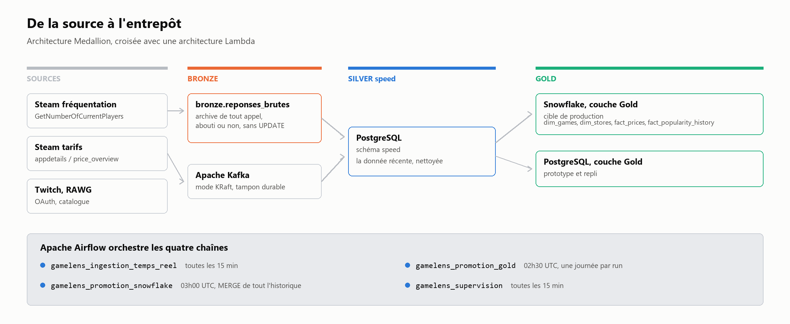
2. LES COMPOSANTS ET LEUR COUT
Les composants retenus
Quatre sources, trois couches, deux cibles Gold, quatre chaines orchestrees.
D06 · 03:30 · C4.1.2 · criteres 6, 7
6 / 33
Notes:
A dire devant l'image :
- Ingestion : Python, et Kafka en mode KRaft comme tampon durable
- Silver speed : PostgreSQL 16, la donnée récente et nettoyée
- Gold : Snowflake, cible de production, plus un prototype PostgreSQL gardé comme repli
- Orchestration : Airflow 3.1.8, en conteneurs
- Calcul distribué : Snowpark, et non Spark
- Transformation et contrats : dbt
- Supervision : indicateurs en SQL, Grafana pour l'affichage
Pour chaque composant, une phrase sur l'alternative écartée. Kafka plutôt qu'une
file légère parce que le rejeu des offsets est ce qui prouve l'idempotence.
Snowpark plutôt que Spark : y revenir en section 4, ne pas s'y attarder ici.
Ne pas réciter le tableau. Le jury lit plus vite qu'on ne parle.
---

Slide 7
Points de vigilance : la dépendance fournisseur
Faible sur Kafka, PostgreSQL, dbt : standards ouverts, réversibles
Modérée sur Airflow et l'intégration continue : le code est portable, pas la plomberie
Forte sur Snowflake, et sur lui seul : SQL propriétaire, Snowpark, facturation à l'usage
Atténuation assumée : le prototype PostgreSQL du Gold est maintenu et alimenté
Ce n'est pas un plan de sortie, c'est un chemin de repli documenté
D07 · 04:40 · C4.1.2 · criteres 8
7 / 33
Notes:
Le critère nomme explicitement le vendor lock-in. Répondre composant par
composant, pas globalement : une réponse globale ne prouve pas qu'on a regardé.
La dernière puce est importante : ne pas prétendre qu'on pourrait quitter
Snowflake en une journée. Dire ce que le repli couvre et ce qu'il ne couvre pas.
---

Slide 8
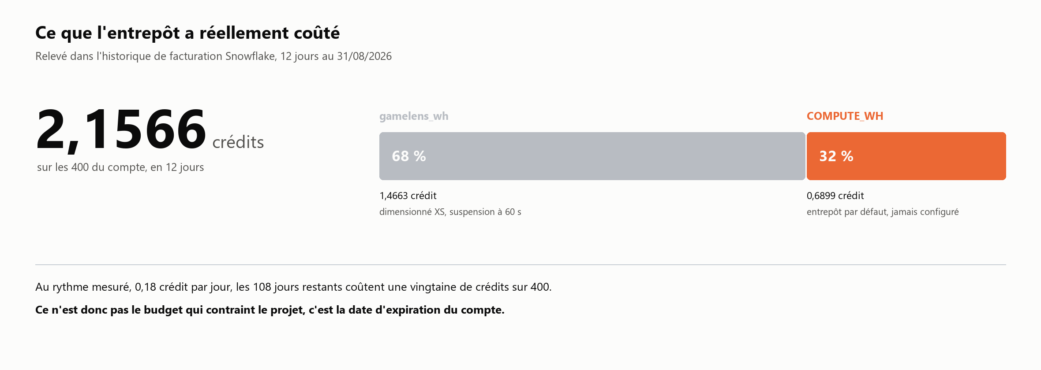
Les coûts, mesurés et non estimés
Releve dans l'historique de facturation, pas estime.
D08 · 05:30 · C4.1.2 · criteres 9
8 / 33
Notes:
A dire devant l'image :
- 2,1566 crédits consommés en 12 jours, relevés dans l'historique de facturation
- gamelens_wh : 1,4663 crédit. Dimensionné XS, suspension automatique à 60 secondes
- COMPUTE_WH, l'entrepôt par défaut jamais configuré : 0,6899, soit 32 % au 31/08
- Au rythme mesuré, les 108 jours restants coûtent une vingtaine de crédits sur 400
- Ce n'est donc pas le budget qui contraint, c'est la date d'expiration du compte
Le mot qui compte est **mesuré**. Beaucoup de candidats estiment ; l'historique
de facturation existe et se lit.
L'aveu sur COMPUTE_WH est volontaire : un entrepôt que personne n'utilise
volontairement pèse un tiers de la facture. C'est le genre de détail qui montre
qu'on a regardé pour de vrai, et il amène naturellement la feuille de route.
Citer la mesure avec sa date. Le pourcentage seul serait trompeur : la
consommation absolue de COMPUTE_WH a augmenté, c'est sa part qui recule.
---

Slide 9
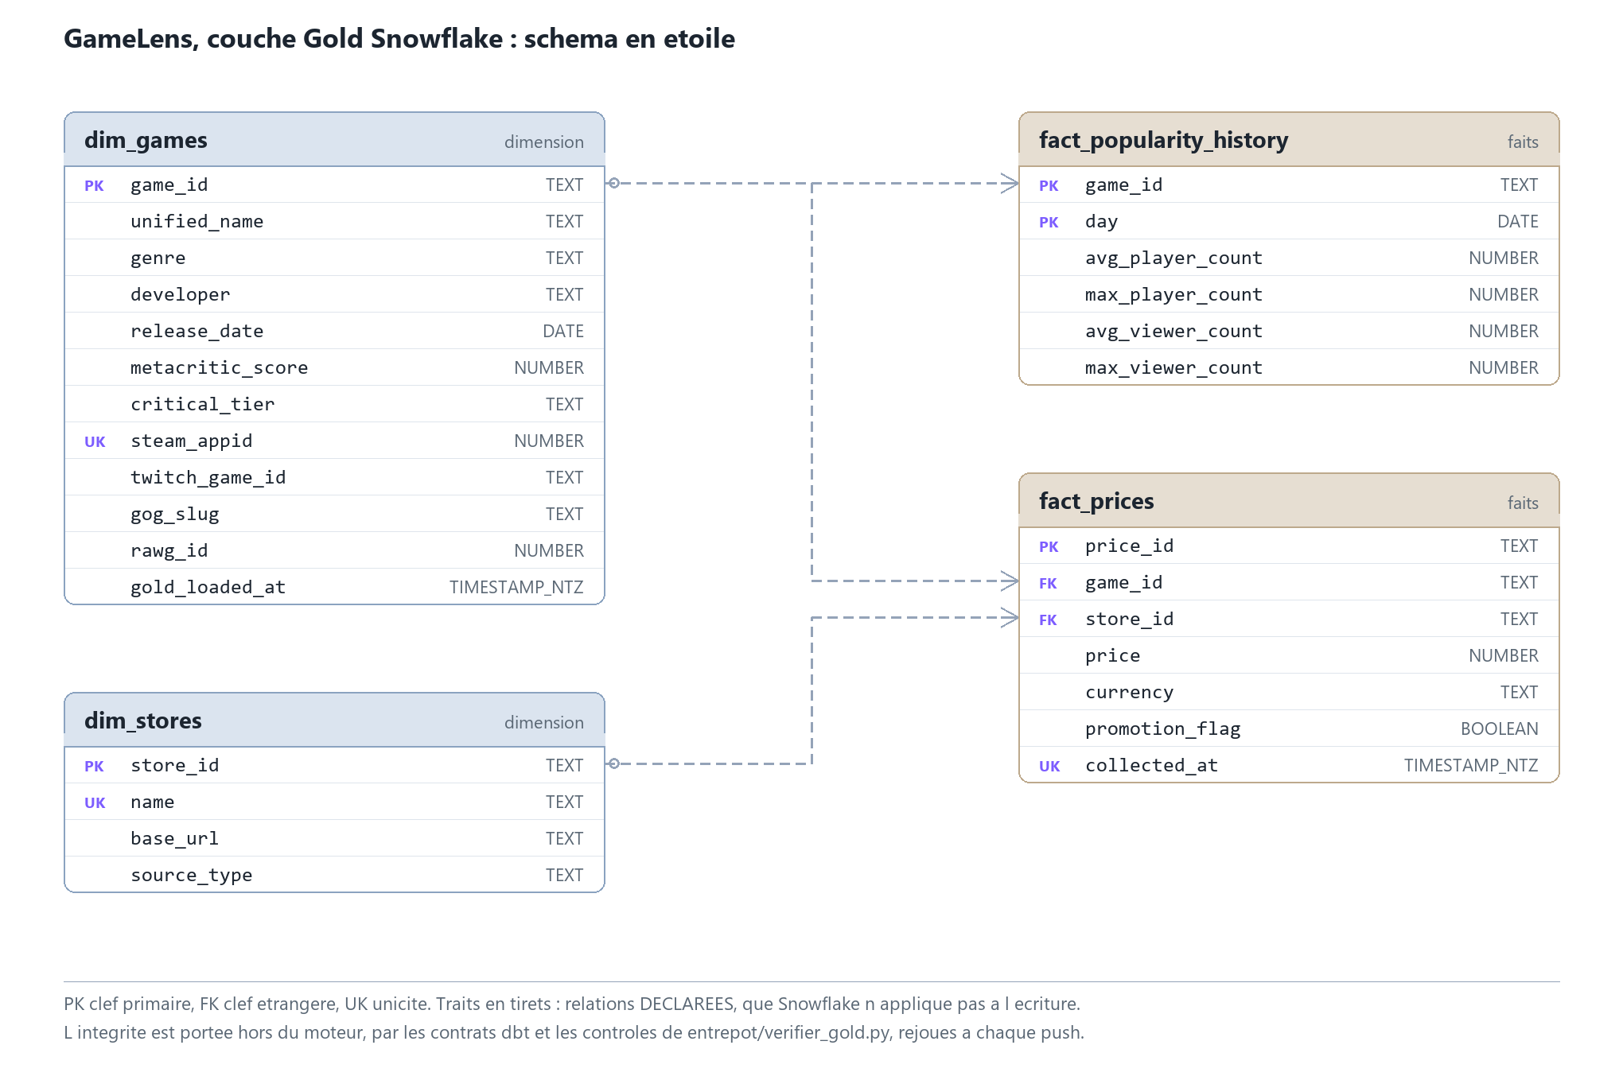
3. LE SCHEMA DE DONNEES
Le schéma de données
Genere depuis le catalogue Snowflake : ce schema ne peut pas deriver du reel.
D09 · 06:30 · C4.2.1 · criteres 10, 12
9 / 33
Notes:
A dire devant l'image :
- Modèle en étoile : deux dimensions, deux tables de faits, une vue de restitution
- Grain journalier pour la popularité, grain (jeu, boutique, instant) pour les prix
- Colonnes larges plutôt qu'un modèle entité-attribut-valeur
- Clé primaire interne en UUID, indépendante des identifiants sources
- Ce schéma est généré depuis le catalogue, il ne peut pas dériver du réel
Compétence éliminatoire. Laisser le schéma à l'écran et le commenter, sans lire
les colonnes.
Justifier les colonnes larges : les indicateurs suivis sont connus et peu
nombreux, un EAV coûterait une jointure à chaque lecture pour une souplesse dont
personne n'a besoin ici.
La dernière puce mérite dix secondes : le diagramme est produit par
`outils/generer_schema.py` à partir du catalogue Snowflake. Un schéma dessiné à
la main ment tôt ou tard.
---

Slide 10
Les modalités d'accès, démontrées
Quatre rôles, hérités du Bloc 1 : admin, etl_service, analyst, dashboard_viewer
EN DIRECT
cloisonnement roles
Repli capture a la diapositive suivante
Sans reponse en 10 secondes, y passer sans commenter
dashboard_viewer ne voit qu'une vue, jamais les tables de faits
Démonstration : la même requête, refusée puis servie
D10 · 07:40 · C4.2.1 · criteres 11
10 / 33
Notes:
**DIRECT 1**, environ quarante secondes, entièrement local, aucun réseau requis.
Deux commandes préparées dans un terminal déjà ouvert, police agrandie :
1. `dashboard_viewer` interroge `mart.fact_prices` : `permission denied for
table fact_prices`
2. le même rôle interroge `mart.v_popularity_dashboard` : trois lignes de
données du jour
Dire pendant que ça tourne : « le cloisonnement se prouve mieux par un refus que
par une matrice de droits ».
Repli : `docs/preuves/c11_cloisonnement_roles.txt`, à la diapositive suivante du
PPTX. Si le direct ne répond pas en dix secondes, passer au repli sans commenter.
---

Slide 11
REPLI
Le meme role, refuse puis servi
--- 1. dashboard_viewer tente de lire une table de faits ---
ERROR: permission denied for table fact_prices
--- 2. la vue de restitution lui repond ---
unified_name | day | avg_player_count
----------------+------------+------------------
Stardew Valley | 2026-09-01 | 42874.00
Terraria | 2026-09-01 | 33933.00
RimWorld | 2026-09-01 | 20526.00
Factorio | 2026-09-01 | 10515.00
Balatro | 2026-09-01 | 5451.00
(5 rows)
D10r · 07:40 · C4.2.1 · criteres 11
11 / 33
Notes:
Repli de D10. Ne pas commenter la panne : enchainer comme si c'etait prevu.

Slide 12
Ce que Snowflake n'applique pas
DÉCLARÉ DANS LE SCHÉMA
RÉELLEMENT APPLIQUÉ PAR LE MOTEUR
CHECK, sur une valeur
NOT NULL
FOREIGN KEY, entre deux tables
Le type de la colonne
PRIMARY KEY, entre lignes
La longueur de la colonne
UNIQUE, entre lignes
Rien d'autre
D11 · 08:30 · C4.2.1 · criteres 10, 12
12 / 33
Notes:
C'est le point technique le plus fort du projet. Le présenter comme un **choix
d'architecture assumé**, pas comme une découverte subie.
La règle sous-jacente, à énoncer à l'oral : Snowflake applique ce qui se vérifie
sur la colonne seule, et ignore tout ce qui suppose de regarder une autre ligne
ou une autre table.
Enchaîner sur ce que cela coûte : l'intégrité est reportée hors du moteur, sur
29 contrats déclaratifs dbt et 8 contrôles applicatifs, rejoués à chaque push et
éprouvés en négatif sur le même jeu de données fautif. Vérifié empiriquement,
pas lu dans une documentation : `sql/verify_snowflake_constraints.sql`.
Si la question « pourquoi deux filets et pas un seul ? » vient : ils ne
contrôlent pas la même chose. dbt contrôle la forme des données, déclarativement
et sur les quatre tables. `verifier_gold.py` contrôle des invariants métier que
dbt n'exprime pas, et il tourne sans dbt. La recette d'intégration continue leur
soumet le même jeu fautif pour vérifier qu'ils restent d'accord.
---

Slide 13
4. LES PIPELINES, TROIS METHODES
Trois méthodes de traitement, annoncées
Un pipeline temps réel : Steam vers Kafka vers PostgreSQL
Un orchestrateur : Airflow, quatre DAG
Un calcul distribué : Snowpark, sur le compute Snowflake
D12 · 09:30 · C4.2.2 · criteres 13, 14, 15
13 / 33
Notes:
Trente secondes d'annonce, pour que le jury sache que les trois méthodes exigées
arrivent et dans quel ordre. Compétence éliminatoire : c'est la section à ne
jamais sacrifier si le temps déborde.
---

Slide 14
Méthode 1, le pipeline temps réel
Steam GetNumberOfCurrentPlayers, sans authentification, quinze titres
Kafka en mode KRaft, sans ZooKeeper : c'est bien Apache Kafka
Un topic déclaré explicitement, un consommateur qui écrit en Silver speed
Idempotence prouvée par rejeu : quinze messages relus, zéro inséré
Orchestré toutes les quinze minutes, avec porte de sortie et reprise vérifiée
D13 · 10:00 · C4.2.2 · criteres 13
14 / 33
Notes:
L'idempotence est le point à défendre, et elle se prouve par le **rejeu des
offsets** : on remet le consommateur au début, on relit quinze messages, et rien
ne s'insère. Un test qui vérifie seulement que la requête ne plante pas ne prouve
rien.
Dire honnêtement que le « temps réel » est ici un échantillonnage périodique,
puisque la source ne diffuse pas de flux. Cette honnêteté a plus de valeur que
le mot.
Le test négatif vaut d'être cité : broker coupé, le pipeline échoue proprement,
et la reprise automatique a été vérifiée.
---

Slide 15
Méthode 2, l'orchestrateur
Airflow 3.1.8, en conteneurs : il ne tourne pas nativement sous Windows
Quatre DAG : ingestion toutes les 15 min, deux promotions nocturnes, supervision
EN DIRECT
airflow
Repli capture a la diapositive suivante
Sans reponse en 10 secondes, y passer sans commenter
Deux promotions distinctes, et non une seule : c'est un choix, pas un oubli
Portes de fraîcheur, testées en négatif sur les deux promotions
D14 · 11:20 · C4.2.2 · criteres 14
15 / 33
Notes:
**DIRECT 2**, environ soixante secondes, local, aucun réseau requis.
Montrer la liste des quatre DAG, leur historique de runs, puis le graphe de
`gamelens_promotion_gold` et ses six tâches.
Expliquer les deux promotions séparées : Snowflake est un service tiers facturé
dont l'indisponibilité ne doit pas emporter la promotion locale. Les fusionner
aurait couplé un composant local à un fournisseur externe.
Repli : `docs/preuves/c14_airflow_dags.txt` et la capture d'écran.
---

Slide 16
REPLI
Les quatre DAG et leurs derniers runs
--- DAG declares ---
dag_id | fileloc | owners | is_paused | bundl
==============================+====================================================+=========+===========+======
gamelens_ingestion_temps_reel | /opt/airflow/dags/gamelens_ingestion_temps_reel.py | airflow | False | dags-
gamelens_ingestion_temps_reel | /opt/airflow/dags/gamelens_ingestion_temps_reel.py | airflow | False | dags-
gamelens_promotion_gold | /opt/airflow/dags/gamelens_promotion_gold.py | airflow | False | dags-
gamelens_promotion_gold | /opt/airflow/dags/gamelens_promotion_gold.py | airflow | False | dags-
gamelens_promotion_gold | /opt/airflow/dags/gamelens_promotion_gold.py | airflow | False | dags-
gamelens_promotion_gold | /opt/airflow/dags/gamelens_promotion_gold.py | airflow | False | dags-
gamelens_promotion_gold | /opt/airflow/dags/gamelens_promotion_gold.py | airflow | False | dags-
gamelens_promotion_gold | /opt/airflow/dags/gamelens_promotion_gold.py | airflow | False | dags-
gamelens_promotion_gold | /opt/airflow/dags/gamelens_promotion_gold.py | airflow | False | dags-
gamelens_promotion_gold | /opt/airflow/dags/gamelens_promotion_gold.py | airflow | False | dags-
gamelens_promotion_snowflake | /opt/airflow/dags/gamelens_promotion_snowflake.py | airflow | False | dags-
gamelens_promotion_snowflake | /opt/airflow/dags/gamelens_promotion_snowflake.py | airflow | False | dags-
D14r · 11:20 · C4.2.2 · criteres 14
16 / 33
Notes:
Repli de D14. Ne pas commenter la panne : enchainer comme si c'etait prevu.

Slide 17
Méthode 3, le calcul distribué
Snowpark, et non Spark : le référentiel cite Spark en exemple, l'exigence porte sur le distribué
Un Spark local aurait tourné en mono-machine, sur ce poste
Snowpark construit du SQL et le pousse sur le compute Snowflake
MERGE idempotents, fenêtre glissante sur 7 jours, classement par genre
Orchestré quotidiennement depuis le 31/08
D15 · 12:40 · C4.2.2 · criteres 15
17 / 33
Notes:
Anticiper la question « en quoi est-ce distribué ? » au lieu de l'attendre. Elle
viendra, et il vaut mieux y répondre soi-même avant.
Le raisonnement à énoncer : ce qui compte n'est pas le nom du produit mais où
s'exécute le calcul. Sur ce poste, Spark aurait tourné en local sur une machine.
Snowpark n'exécute rien ici : il transmet.
La preuve arrive à la diapositive suivante.
---

Slide 18
La preuve : le SQL que Snowpark génère
Promotion Silver speed vers Gold, calcul distribue Snowpark
1. Extraction depuis la couche Silver speed (PostgreSQL)
GAME_MAPPING 15 ligne(s) extraite(s)
DAILY_STATS 75 ligne(s) extraite(s)
PRICE_SNAPSHOTS 180 ligne(s) extraite(s)
session Snowpark ouverte | entrepot GAMELENS_WH | base GAMELENS | role ACCOUNTADMIN
2. Televersement vers le schema de transit
GAME_MAPPING 15 ligne(s) televersee(s)
DAILY_STATS 75 ligne(s) televersee(s)
PRICE_SNAPSHOTS 180 ligne(s) televersee(s)
3. Promotion vers l'entrepot Gold, executee par Snowflake
dim_games : 0 insertion(s), 15 mise(s) a jour
fact_popularity_history : 0 insertion(s), 75 mise(s) a jour
fact_prices : 0 insertion(s), 180 mise(s) a jour
4. Calcul analytique distribue : fenetre glissante et classement
Extrait de docs/preuves/c15_snowpark_sql_genere.txt, capture du 01/09.
D16 · 13:40 · C4.2.2 · criteres 15
18 / 33
Notes:
A dire devant l'image :
- rank() OVER (PARTITION BY genre ORDER BY joueurs_moyens DESC)
- avg() OVER (PARTITION BY jeu ORDER BY jour ROWS BETWEEN 6 PRECEDING AND CURRENT ROW)
- Aucune ligne ne transite par le poste : seul le résultat revient
- Capturé dans docs/preuves/c15_snowpark_sql_genere.txt
C'est la réponse matérielle, et elle vaut mieux qu'un argument. Montrer le SQL
généré, pas une brochure.
Le point à faire entendre : les fonctions de fenêtrage sont exécutées par le
moteur Snowflake sur ses propres nœuds. Le programme Python décrit un calcul, il
ne l'exécute pas. C'est exactement ce que fait Spark, avec un moteur différent.
Si le jury insiste, l'historique de session Snowflake montre les requêtes reçues
côté serveur.
---

Slide 19
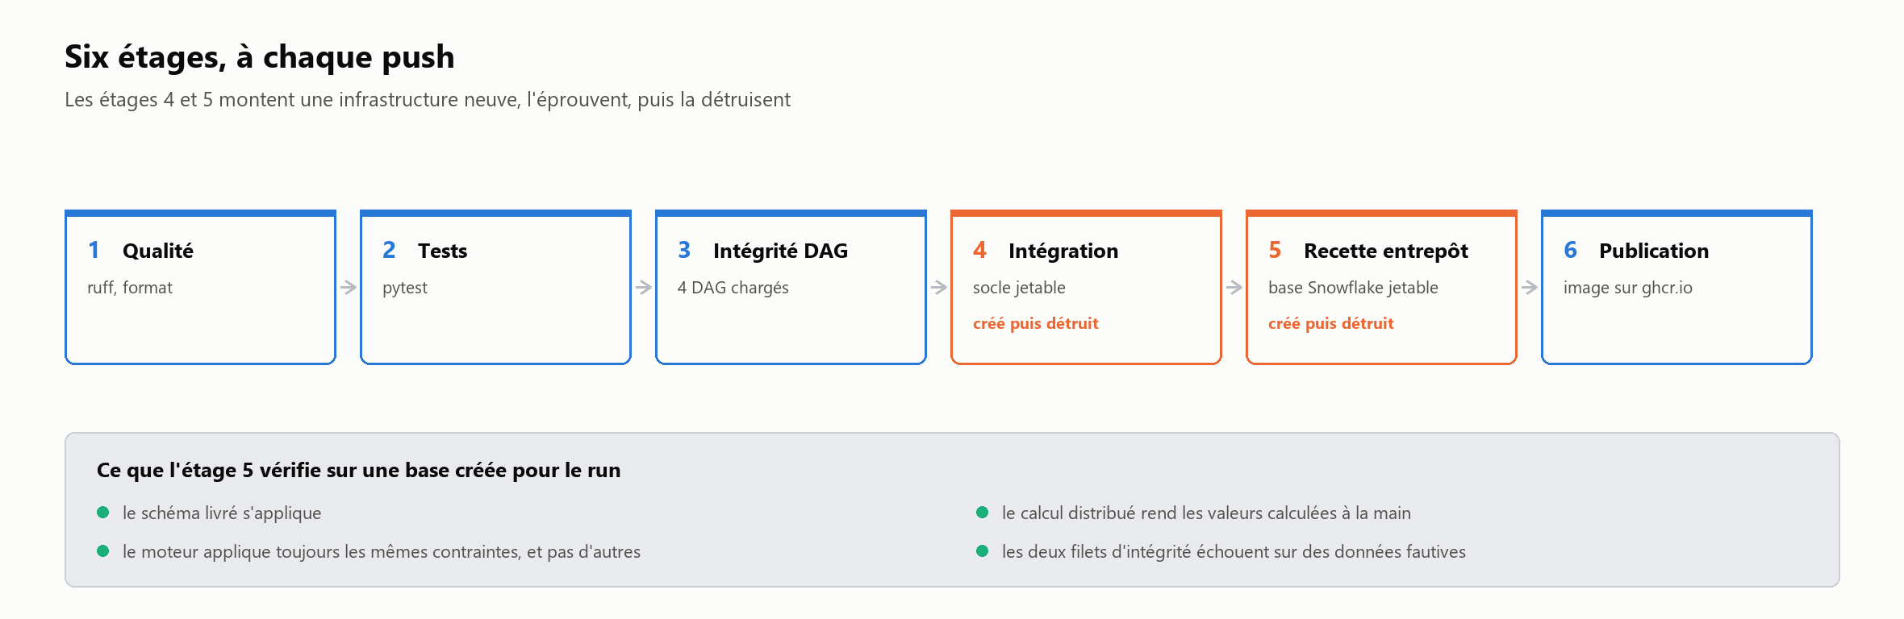
5. INTEGRATION ET DEPLOIEMENT CONTINUS
L'intégration et le déploiement continus
Les etages 4 et 5 montent une infrastructure neuve, l'eprouvent, puis la detruisent.
D17 · 15:00 · C4.2.3 · criteres 16
19 / 33
Notes:
A dire devant l'image :
- Six étages, à chaque push et chaque pull request
- Qualité, tests, intégrité des DAG, intégration, recette de l'entrepôt, publication
- L'infrastructure d'intégration est créée puis détruite à chaque run
- Image Airflow publiée sur ghcr.io, étiquetée latest et par le SHA du commit
Compétence éliminatoire, et la seule dont la preuve vit sur github.com : elle ne
peut pas être montrée en direct sans réseau. Capture obligatoire.
Le point qui distingue cette chaîne d'un simple lanceur de tests : les étages
d'intégration et de recette **montent une infrastructure neuve**, l'éprouvent,
puis la détruisent. Rien n'est testé contre un état accumulé.
Mentionner que le premier run avait échoué, et que le défaut était dans
l'assertion et non dans l'infrastructure. Un pipeline qui passe du premier coup
n'a en général rien vérifié.
---

Slide 20
Six étages au vert, sur le dernier run
Capture attendue
docs/captures/github_actions.png
Deposer l'image, puis relancer le generateur
Le dernier run de la branche principale, six etages au vert.
D18 · 16:20 · C4.2.3 · criteres 16
20 / 33
Notes:
A dire devant l'image :
- Une base Snowflake créée pour la durée du run, puis supprimée
- Le schéma livré est appliqué, le calcul distribué confronté à des valeurs calculées à la main
- Le comportement du moteur sur les contraintes est re-vérifié à chaque push
- Les deux filets d'intégrité sont éprouvés en positif ET en négatif, sur le même jeu fautif
- La couche de démonstration n'est jamais visée : le script refuse de démarrer si elle l'était
La dernière puce est le genre de détail qu'un jury de professionnels remarque :
`entrepot/recette_ci.py` porte une liste de bases protégées et sort en erreur
plutôt que de risquer de détruire la démonstration.
L'épreuve en négatif est le point fort : vérifier qu'un contrôle passe ne prouve
pas qu'il contrôle. On lui soumet des données fautives et on exige qu'il échoue.
La clé privée n'est jamais écrite sur le disque du runner : elle transite par une
variable d'environnement, en contenu PEM.
---

Slide 21
6. SUPERVISION ET ALERTES
La supervision : ce que l'on surveille, et pourquoi
Cinq indicateurs : fraîcheur, complétude, latence, fiabilité par composant, fraîcheur du Gold
Les seuils sont définis en SQL, pas dans l'outil d'affichage
Conséquence : ils restent interrogeables par n'importe quel client, même Grafana arrêté
Le tableau de bord est provisionné comme code, pas cliqué dans une interface
Grafana se connecte avec le rôle analyst, en lecture seule
D19 · 17:30 · C4.3.1 · criteres 17, 18
21 / 33
Notes:
Le choix à défendre : **l'outil affiche les indicateurs, il ne les définit pas.**
Un seuil enfermé dans une interface graphique est un seuil qu'on ne peut ni
tester, ni versionner, ni interroger autrement.
C'est ce qui permet d'affirmer que la supervision survivrait à un changement
d'outil de restitution.
---

Slide 22
Les indicateurs, à l'écran
Sept panneaux, vérifiés par un contrôle automatisé
EN DIRECT
grafana
Repli capture a la diapositive suivante
Sans reponse en 10 secondes, y passer sans commenter
Fraîcheur par flux, complétude de la collecte, latence, fiabilité, alertes ouvertes
D20 · 18:30 · C4.3.1 · criteres 19
22 / 33
Notes:
**DIRECT 3**, environ soixante secondes, local, aucun réseau requis.
Ouvrir le tableau de bord et le laisser parler. Ne commenter que deux panneaux,
pas les sept.
Si la donnée du jour est présente, le dire : la plateforme a tourné cette nuit,
sans intervention. C'est plus convaincant qu'une capture.
Repli : la capture d'écran, à la diapositive suivante du PPTX.
---

Slide 23
REPLI
Les memes indicateurs, lus en SQL
SELECT * FROM speed.v_indicateur_fraicheur;
flux | derniere_collecte | age_minutes | evenements_24h
---------------+------------------------+-------------+----------------
frequentation | 2026-09-01 08:45:01+00 | 0.8 | 405
tarification | 2026-09-01 06:36:54+00 | 128.9 | 15
(2 rows)
SELECT * FROM speed.v_indicateur_completude;
titres_attendus | titres_collectes_24h | titres_manquants | taux_completude_pct
-----------------+----------------------+------------------+---------------------
15 | 15 | 0 | 100.0
(1 row)
SELECT * FROM speed.v_indicateur_latence;
echantillon_24h | latence_moyenne_s | latence_max_s | latence_p95_s
-----------------+-------------------+---------------+---------------
405 | 42.32 | 58.82 | 45.72
D20r · 18:30 · C4.3.1 · criteres 19
23 / 33
Notes:
Repli de D20. Ne pas commenter la panne : enchainer comme si c'etait prevu.

Slide 24
Les alertes, et leur cycle de vie
Six règles, évaluées toutes les quinze minutes par un DAG
Cycle complet : déclenchement, non-duplication, fermeture automatique
Une alerte au plus par règle : sans cela, 96 lignes par jour pour un seul incident
Fenêtre par composant, et non fenêtre unique : 24 h pour les collectes fréquentes, 26 h pour les quotidiennes
Un incident réel de quatre jours a été détecté puis refermé seul, en moins de cinq minutes
D21 · 19:30 · C4.3.1 · criteres 20
24 / 33
Notes:
La non-duplication et la fermeture automatique sont ce qui distingue un système
d'alertes d'un simple journal d'erreurs.
La fenêtre par composant est un piège évité et qui vaut d'être raconté : une
fenêtre unique de 24 heures déclarerait muet, à chaque cycle, un composant qui ne
tourne qu'une fois par jour.
Enchaîner directement sur la limite, diapositive 29 : rien ne prévient un humain.
Mieux vaut l'annoncer ici que de laisser le jury le découvrir.
---

Slide 25
7. FEUILLE DE ROUTE D'EXPLOITATION
La feuille de route d'exploitation
Tâches du quotidien au trimestriel, avec leur fréquence et leur durée
Échéances datées, dont l'expiration du compte Snowflake
Fenêtres de maintenance, et l'ordre d'arrêt et de redémarrage des composants
Procédures d'intervention éprouvées avant d'être prescrites, pas rédigées d'avance
D22 · 20:30 · C4.3.2 · criteres 21, 22, 23
25 / 33
Notes:
La dernière puce est le point de méthode : une procédure écrite sans avoir été
exécutée est une intention. Celles de ce document ont toutes été jouées au moins
une fois, et les durées annoncées sont mesurées.
Exemple concret si le jury veut du détail : la procédure de reprise après
coupure du broker Kafka a été exécutée, et le pipeline a repris seul.
---

Slide 26
Les points de vigilance
Nommés, numérotés, et pour deux d'entre eux datés
11
points de vigilance ouverts, sur treize numérotés
V-12 et V-13 ont été refermés le 31/08 : la feuille de route vit
V-01, expiration du compte Snowflake : le seul réellement bloquant
V-02, aucun canal de notification : l'écart le plus important avec une plateforme exploitée
V-03, l'utilisateur de service tourne avec des droits trop larges
COMPUTE_WH à réduire : mesuré à 32 % de la consommation au 31/08
D23 · 21:30 · C4.3.2 · criteres 24
26 / 33
Notes:
Nommer ses propres limites, avec leur numéro et leur mesure, avant que le jury ne
les cherche. C'est un exercice qu'un jury de professionnels cherche à provoquer,
et le devancer vaut mieux que le subir.
V-02 est chiffré : une alerte de fraîcheur est restée ouverte 6 jours et 20
heures en août, et a été détectée en 90 minutes une fois regardée. Le chiffre
rend l'aveu crédible.
---

Slide 27
8. DOCUMENTATION TECHNIQUE
La documentation technique
Onze décisions d'architecture, datées, chacune avec sa contrepartie
Traçabilité champ par champ, de la source à la couche Gold
Deux annexes GÉNÉRÉES depuis le catalogue des bases, jamais écrites à la main
L'intégration continue échoue si une annexe ne correspond plus au schéma
D24 · 22:30 · C4.3.3 · criteres 25
27 / 33
Notes:
Le critère porte sur le **choix** de la documentation. L'argument n'est donc pas
le volume, c'est le mécanisme : un dictionnaire de données généré ne peut pas
mentir sur le schéma, et la chaîne d'intégration refuse le push s'il diverge.
Sur les décisions d'architecture : chacune porte sa contrepartie, ce qu'elle a
coûté. Une décision sans inconvénient documenté est une décision qu'on n'a pas
vraiment prise.
---

Slide 28
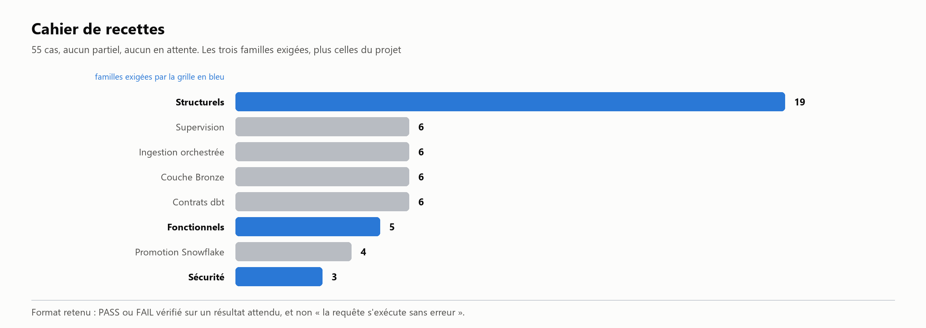
9. CAHIER DE RECETTES
Le cahier de recettes
Les trois familles exigees par la grille, en bleu, et celles que le projet a ajoutees.
D25 · 23:30 · C4.4.1 · criteres 26, 27
28 / 33
Notes:
A dire devant l'image :
- 55 cas, 0 partiel, 0 en attente
- Fonctionnels : 5. Structurels : 19. Sécurité : 3. Plus les catégories propres au projet
- Format retenu : PASS ou FAIL vérifié sur un résultat attendu
- Et non « la requête s'exécute sans erreur », qui ne prouve rien
Le critère nomme trois familles : fonctionnels, structurels, de sécurité. Le
cahier est structuré sur ces trois-là. Montrer la table de synthèse.
Le format est le point de méthode : chaque cas énonce son résultat attendu avant
son résultat obtenu. Le premier cas conforme à ce format était le rejeu des
offsets Kafka, quinze relus et zéro inséré.
---

Slide 29
Éprouvé en négatif
Vérifier qu'un contrôle passe ne prouve pas qu'il contrôle
Les deux filets d'intégrité sont soumis au même jeu de données fautif
Les tests de sécurité valident aussi les refus : treize cas, en 20 cas paramétrés
Les portes de fraîcheur ont été testées en coupant réellement la source
D26 · 24:15 · C4.4.1 · criteres 27
29 / 33
Notes:
C'est la différence entre un cahier de recettes et une liste de vœux. Trois
exemples suffisent, ne pas les énumérer tous.
Le cas du broker Kafka coupé est le plus parlant : on a arrêté le conteneur, on a
vérifié que le pipeline échouait proprement, puis qu'il reprenait seul.
---

Slide 30
10. UN INCIDENT REEL
Un incident réel : INC-004
Rejeu de INC-004 : connexion applicative vers le port hote 5432,
celui que le service PostgreSQL natif occupe a la place du conteneur.
Traceback (most recent call last):
File "C:\Users\maelz\Downloads\Documents\Formalités_Officiels\Dossier YNOV\Certification\Bloc 4\GameLens 0\out
psycopg2.connect(host="localhost", port=5432, dbname="gamelens",
File "C:\Users\maelz\AppData\Local\Programs\Python\Python312\Lib\site-packages\psycopg2\__init__.py", line 135
conn = _connect(dsn, connection_factory=connection_factory, **kwasync)
^^^^^^^^^^^^^^^^^^^^^^^^^^^^^^^^^^^^^^^^^^^^^^^^^^^^^^^^^^^^^^^
UnicodeDecodeError: 'utf-8' codec can't decode byte 0xe9 in position 103: invalid continuation byte
L'octet 0xe9 est le « e » accentue de « echouee », dans
« authentification par mot de passe echouee », message rendu en
francais et en cp1252 par le serveur natif. L'erreur d'authentification,
seule reellement informative, est detruite par l'echec de decodage de
son propre message.
Rejoué le 01/09/2026, à l'identique : même octet 0xe9, même position 103
D27 · 25:00 · C4.4.2 · criteres 28
30 / 33
Notes:
A dire devant l'image :
- Le message ne dit pas ce qui ne va pas : il dit qu'il n'a pas su lire ce qui ne va pas
- L'octet 0xe9 est le « é » de « échouée », dans un message PostgreSQL en français
- Fausse piste évidente, et coûteuse : le projet est stocké sous un chemin accentué
L'intérêt de cet incident n'est pas sa difficulté, qui est faible. C'est que **le
message d'erreur désignait un coupable qui n'avait rien à voir avec la cause**.
L'octet 0xe9 était le « é » de « échouée », dans un message d'erreur PostgreSQL
en français. Le décodage a échoué avant que l'erreur utile ne remonte.
Raconter cet enchaînement lentement : c'est la partie que le jury retient.
---

Slide 31
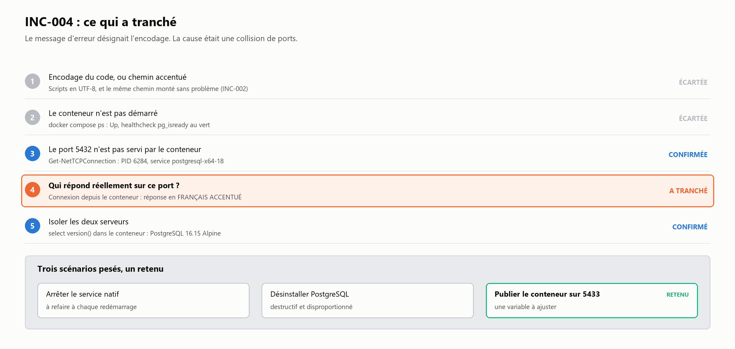
La méthode, et ce qu'elle a donné
Cinq étapes, deux hypothèses écartées, et celle qui a tranché
D28 · 26:00 · C4.4.2 · criteres 29, 30, 31
31 / 33
Notes:
A dire devant l'image :
- Ce qui a tranché : la LANGUE du message d'erreur, devenue empreinte du serveur
- Une Alpine en locale C ne peut répondre qu'en anglais ASCII : le français prouvait l'imposture
- Communication, immédiat : mention en daily, tout poste avec un PostgreSQL local se bloquera pareil
- Puis un prérequis ajouté à la procédure d'installation, et cette entrée de journal pour la trace
- Résultat vérifié par l'exécution : 15 titres écrits, chaîne complète, rejeu idempotent à 0 inséré
C'est le cœur du livrable C4.4.2, et la grille y attend quatre choses : la
nature du problème, les actions selon les scénarios, **la communication aux
parties prenantes**, et les résultats. La troisième est celle que les candidats
oublient le plus souvent ; elle est ici en deux puces, immédiat puis durable.
Le raisonnement sur la langue est le moment fort. La langue d'un message d'erreur
a servi d'empreinte pour identifier quel serveur répondait. Le dire ainsi.
Fermer sur la phrase de résultat que la grille demande : **la méthode a résolu
l'incident**, et la vérification n'a pas été l'absence d'erreur mais l'exécution
réelle de la chaîne. Ajouter que le port 5433 est commenté dans
`docker-compose.yml` pour que personne ne « corrige » l'anomalie apparente et ne
réintroduise l'incident.
Les deux scénarios écartés : arrêter le service natif, ce qui casse d'autres
travaux et se refait à chaque redémarrage ; le désinstaller, disproportionné.
Sur la communication aux parties prenantes, rubrique que beaucoup oublient :
incident de poste de développement, sans impact sur un service rendu, donc aucune
remontée au commanditaire. La communication pertinente est interne et technique,
et le commentaire laissé dans `docker-compose.yml` en fait partie : il empêche un
lecteur futur de « corriger » l'anomalie apparente et de réintroduire l'incident.
---

Slide 32
CLOTURE
Ce que je n'ai pas fait
Aucun canal de notification : les alertes sont persistées, personne n'est prévenu
6 j 20 h
une alerte de fraîcheur restée ouverte en août, sans que personne ne soit prévenu
La supervision ne se surveille pas elle-même
L'utilisateur de service tourne avec des droits trop larges
Les trois sont documentés, chiffrés, et non corrigés faute de priorité
D29 · 27:00
32 / 33
Notes:
Trente secondes, et elles ouvrent les quinze minutes d'échange bien mieux qu'une
conclusion triomphale.
Ne pas s'excuser. Énoncer, dire pourquoi ça n'a pas été traité, et s'arrêter. Un
jury de professionnels sait qu'une plateforme a toujours une dette ; ce qu'il
veut savoir, c'est si le candidat la connaît.
---

Slide 33
Questions
Le depot, la documentation et les preuves sont a disposition
Merci
Le dépôt, la documentation et les preuves sont à disposition
Notes:
Diapositive hors temps. Les questions probables et leurs réponses sont dans la
section 8 de `docs/plan_soutenance.md`, à relire la veille.
---

